Slide 1



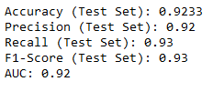
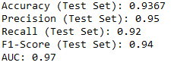





Data Modeling
hasil experiment 1 (sebelum normalisasi/standardisasi),
algoritma Logistic Regression, Decision tree, dan K-nearest
hasil experiment 2 (setelah normalisasi/standardisasi).
Untuk selengkapnya, dapat melihat jupyter notebook disini
https://drive.google.com/file/d/1SkaC9CiFfP43kMCzFDrfPQ-ds7VlAPAQ/view?usp=sharing

Slide 2
Data Modeling
Kesimpulan modelling:
experimen 1 yaitu modeling dengan data sebelum normalisasi dan
experimen 2 yaitu model dengan data setelah normalissasi
Dengan algoritma Logistic Regression, Decision tree, dan K-nearest neighbor
didapatkan nilia bahwa Accuracy (Test Set), Precision (Test Set), Recall (Test Set), F1-Score (Test Set), dan AUC memilki nilai yang sangat tinggi yang seluruhnya memiliki nilai diatas 90 %
ini dimungkinkan oleh banyaknya fitur yang digunakan yang menyebabkan overfitting
Dari hasil yang didapatkan akan dibandingkan nilai Accuracy tertinggi yang akan dilanjutkan pada analisis Confusion Matrics
Algoritma dengan hasil accuracy tertinggi yaitu Logistic Regression yang telah terstandarisasi
Dan algoritma yang digunakan untuk menentukan feature importance yaitu menggunakan standarisasi decision tree yang dikarenakan dua algoritma yang digunakan tidak mendukung fungsi feature importance
Untuk selengkapnya, dapat melihat jupyter notebook disini
https://drive.google.com/file/d/1SkaC9CiFfP43kMCzFDrfPQ-ds7VlAPAQ/view?usp=sharing

Slide 3

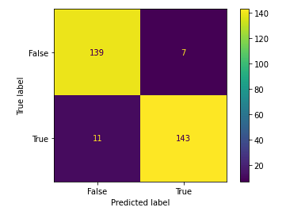
Data Modeling
Confusion Matrix
Dapat dilihat pada hasil Click on Ad Confusion Matrix yaitu :
(Predicted label, True Label)
True True (TT) : merupakan prediksi benar model bahwa customer click Ad sebanyak (143)
False False (FF) : merupakan prediksi benar model bahwa customer tidak click Ad sebanyak (139)
False True (FT) : merupakan predisksi salah model bahwa customer tidak click Ad tetapi sebenarnya iya (11)
True False (TF) : merupakan predisksi salah model bahwa customer click Ad tetapi sebenarnya tidak (7)
Jadi hasil akurasi dari model menggunakan algoritma Logistic Regression dengan Strndarisasi yaitu :
Accurasi = TT + FF / n_data = 143 + 139 /300 = 94%
dari hasil tersebut dapat disimpulkkan bahwa model tersebut dapat mendukung perusahaan untuk mengklasifikasi customer yang melihat iklan
Untuk selengkapnya, dapat melihat jupyter notebook disini
https://drive.google.com/file/d/1SkaC9CiFfP43kMCzFDrfPQ-ds7VlAPAQ/view?usp=sharing

Slide 4
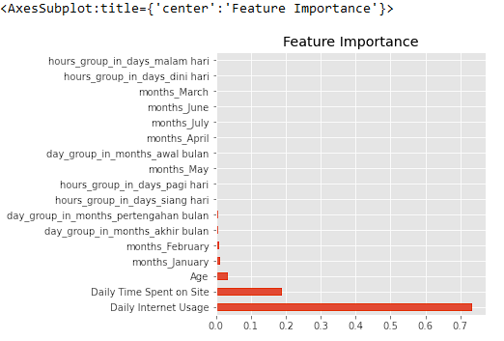
Data Modeling
Feature Important.
5 feature denagn nilai Feature importance tertinggi yang didapatkan pada experimen ini yaitu :
1. Daily Internet Usage
2. Daily Time Spent on Site
3. Age
4. months_January
5. months_Februari
Dari hasil tersebut kita dapat berasumsi bahwa Seberapa seringnya customer menggunakan internet sangatlah berpengaruh apakah customer akan mengunjungi iklan atau tidak, yang pastinya dilanjutkan oleh bagaiman aseringnya customer mengunjungi website perusahaan
untuk nilai ke 3 menunjukkan bahwa usia cukup mempengaruhi bagaimana customer akan mengunjungi iklan atau tidak, dan untuk ke 4, dan ke 5 menunjukkan spesifik bulan dimana customer lebih sering untuk mengunjungi iklan
Untuk selengkapnya, dapat melihat jupyter notebook disini
https://drive.google.com/file/d/1SkaC9CiFfP43kMCzFDrfPQ-ds7VlAPAQ/view?usp=sharing

